Slide 1
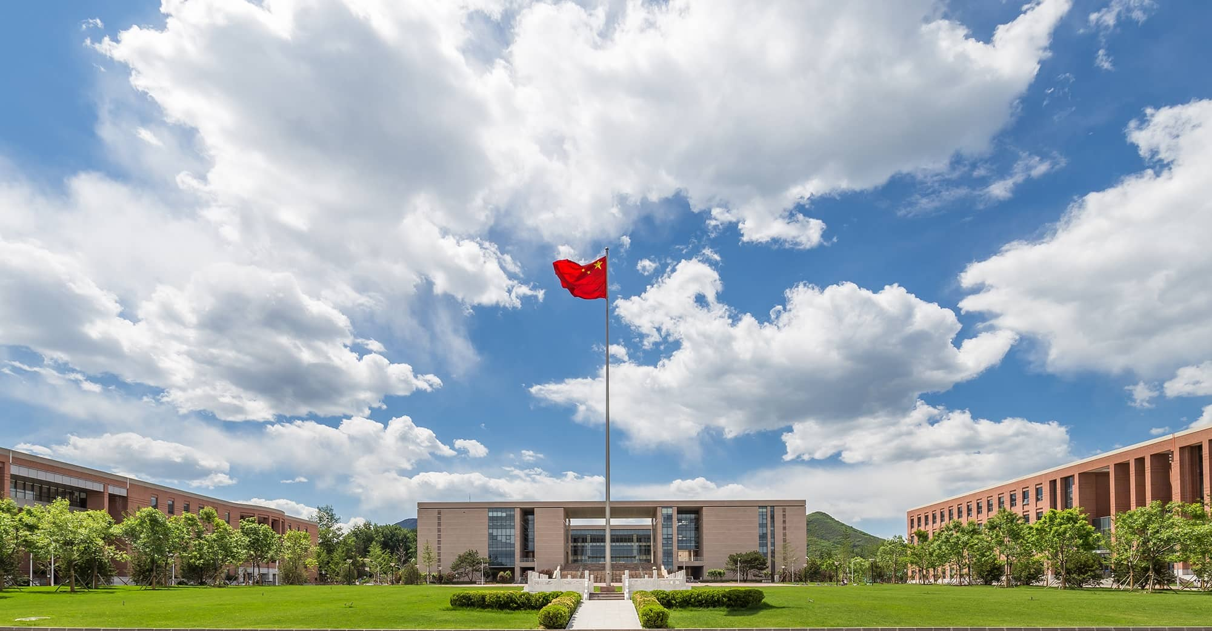

慕课学习和博士英语B 经验分享
招 财
2021.8

Slide 2


全国英语竞赛C类二等奖
国际会议投稿参会
中国科学院大学三好学生
学业一等奖学金
慕课学习的小技巧
英语B学习感悟
相关的经验总结
招财
中国地震局地震研究所.
主讲：英语慕课学习情况（春季学期）
英语B上课情况（秋季学期）

Slide 3
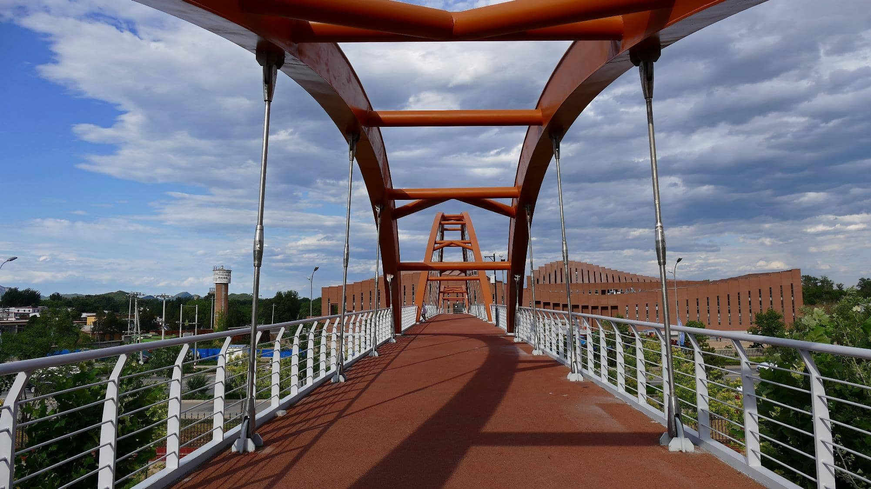
01
英语慕课学习
◎资格要求 ◎整体情况
◎学习内容 ◎经验总结

Slide 4
慕课的资格要求：
符合下列条件之一的学生，经审核获准慕课学习资格后，无需参加线下课程学习，但必须在春季学期参加线上慕课学习，20学时（2学时/周，共10周），方可获得硕士学位英语学分。
硕士学位英语成绩根据参与免修免考认定的成绩和慕课学习情况综合评定。
（1）中国科学院大学硕士研究生入学英语（一）成绩60-64分；
（2）中国科学院大学硕士研究生入学英语（二）成绩65-69分；
（3）全国大学英语六级考试（CET）470-549分，有效期4年；
（4）雅思考试（IELTS）成绩5-6分，有效期3年；
（5）托福考试（TOEFL）成绩80-89分，有效期3年；
（6）美国研究生入学考试（GRE）成绩280-309分，有效期3年。

Slide 5
慕课的整体简介：（以2020-2021学年春季学期为例）
一、学习平台：
“国科大在线”APP或登录http://ecourse.ucas.ac.cn/portal，进入平台。
二、课程介绍：
课程分为三个部分：视频、章节测验和作业。参加慕课学习的同学需认真学习所有微课视频、阅读相关文档、并在规定的时间之内完成所有章节测验及作业。
三、课程安排：
慕课课程试运行阶段共计20学时，2学时/周，共10周。课程视频正式上线时间为春季学期教学周的第11周。每周课程的上线时间为教学周的周一。慕课课程的视频与文档可以在课程上线期间反复学习。课程将于2021年7月31日下线。
四、课程考核：
试运行阶段，慕课课程总成绩由两部分构成，其中免修免考认定的成绩占总成绩的40%，慕课学习占总成绩的60%。在2020学年秋季学期申请硕士学位英语课程免修免考认定并获得“慕课学习”资格的学生获得认定成绩，记为40分。
慕课学习各部分内容占课程总成绩的比重分别为：视频—20%；章节测验—20%；作业—20%。
慕课课程总成绩未达到60分者，须自行填写并提交《公共外语必修课补考申请表》至国科大外语系申请课程补考。

Slide 6

慕课的整体简介：（以2020-2021学年春季学期为例）
五、课程教材：
慕课课程使用的教材为《研究生学术英语读写教程》（总主编：高原；主编：于华，姜文东。外语教学与研究出版社2019年1月出版）。课程主要内容为教程中的第一单元、第三单元、第六单元、第七单元和第九单元，每单元为4学时，共计20学时。
六、学习要求：
参加慕课学习的同学须本人独立完成全部课程内容，“国科大在线”平台可记录观看视频和文档的时长，对章节测验和作业等部分进行在线监测。在慕课学习过程中如发现有抄袭舞弊、未经授权擅自传播课程相关资料等违规行为，将按照《中国科学院大学学生纪律处分实施办法》处理。
课程按照教材的章节讲授，
如果需要的话可以去学校打印店或者网上购买。

Slide 7

学习内容：（以2020-2021学年春季学期为例）
视频学习 20%
任务分类
章节测验 20%
慕课学习 60%
免修免考 40%
作业（互评）20%

Slide 8
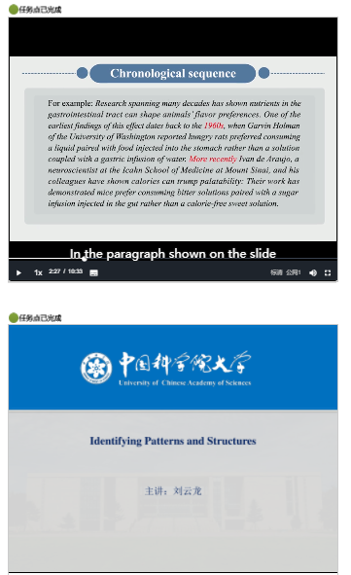
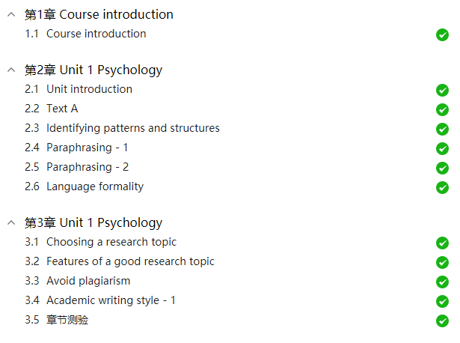
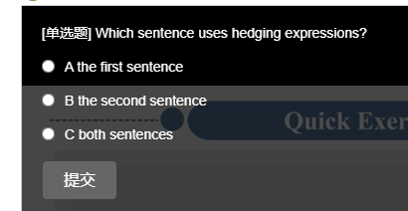
视频学习：

Slide 9
Unit 6
Biology
Mental imagines.
Unit 3
Physics
Unit 7
Materials science
Synthesising.
Tables and figures.
Unit 1
Psychology
Unit 10
Management
Paraphrasing.
Hedging expressions.

Slide 10
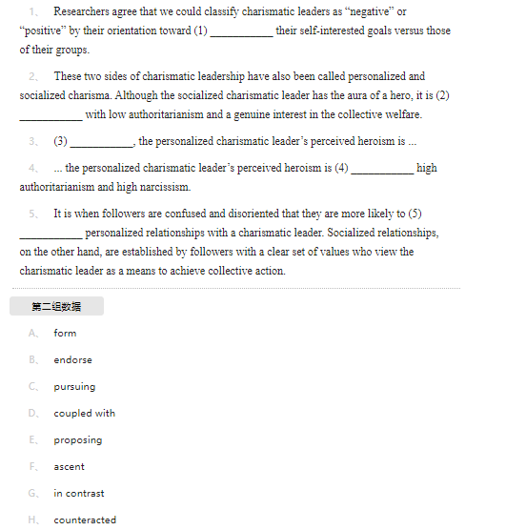
章节测验：
排序题
完形填空
选择题（单选/多选，会标出）
连线题
选词填空
阅读理解
每章节大概4-5类大题
答题不限时间，有截止时间
题目大部分和所学章节内容有关
手机app端可以查看答案的正误
每个人的题目顺序可能不同

Slide 11
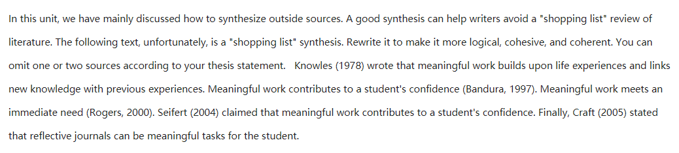
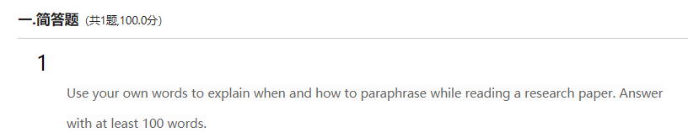
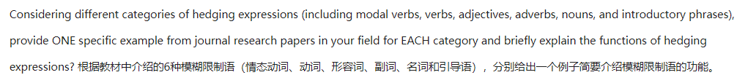
作业：以简答题形式展现

Slide 12
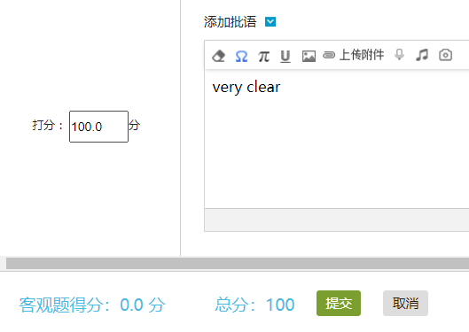
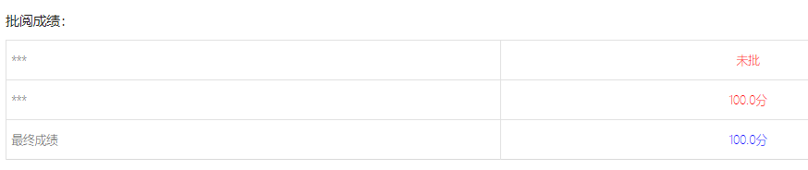
互评作业：
一个人评价2-3人
完全匿名的形式
会给参考答案或者评分标准
评分+评语的形式

Slide 13
经验总结+注意事项：
1.看过了的视频又转成橙色（刷新若还有问题，那就重新看）
2.课程每周都会更新，建议每周按时完成。（后面不一定都会重新再次开放）
3.视频中会有问题需要做答（前期答错视频会重新开始，后期会提示让重新选择）-可以先看课件
4.有些文章或者作业内容在书上有，可以参考；
5.章节测验必须要视频看到80%以上才能做，建议按照发布顺序完成，没有答题限时，但有截止日期，大家题目顺序可能不同！！！
6.作业不能复制粘贴，可以用附件配图等形式，互评考验人与人的信任（可以参考评分标准)，作业不认真可能会打回重做（注意课程通知）
7.可以关注一些有没有慕课交流群之类的（在讨论板块问老师反馈很慢，有问题不能及时解决）。

Slide 14
02
博士英语B学习
◎资格要求 ◎整体情况
◎学习内容 ◎经验总结

Slide 15
英语B的资格要求：
满足下列条件之一即可修读英语B课程：
（1）未获得博士学位英语学分且未选修过英语B课程的博士研究生；
（2）已获得硕士学位英语学分或慕课学习资格, 但未获得博士学位英语学分且未选修过英语B课程的直博生/硕士生。本学期未能选上课的硕士生可在回所后修读英语B课程。

Slide 16
英语B的整体情况：（秋季学期和春季学期均可)
选课内容：从“读写类”(占比30%)和“听说类”(占比20%)的课程中各选一门（每周4学时），不能多选或少选，也不能分两个学期选。这两门课的成绩和期末英语B笔试成绩(占比50%)综合后为英语B的最终成绩。
读写类课程包括：“高级读写”、“高级写作”、“学术论文写作（综合）”、“学术论文写作（化学）”、学术论文写作（计算机科学）、学术论文写作（生命科学）、学术论文写作（材料科学）和“学术论文写作（地质）”。
听说类课程包括：“高级听说”、“高级口语”、“科技英语听说”和“学术会议英语”。
免修考试70分以上可以获得学分。
授课老师有中国老师也有外教，一般都是采用英语上课。

Slide 17
作业情况（每个老师不同）：
01
02
分析专业性文章
课堂讨论及问答
读写课程任务
小作文的撰写
个人presentation
04
03

Slide 18
作业情况（每个老师不同）：
看文献写summary
01
02
限定主题进行讨论
听说课程任务
提前布置问题
个人presentation
04
03

Slide 19
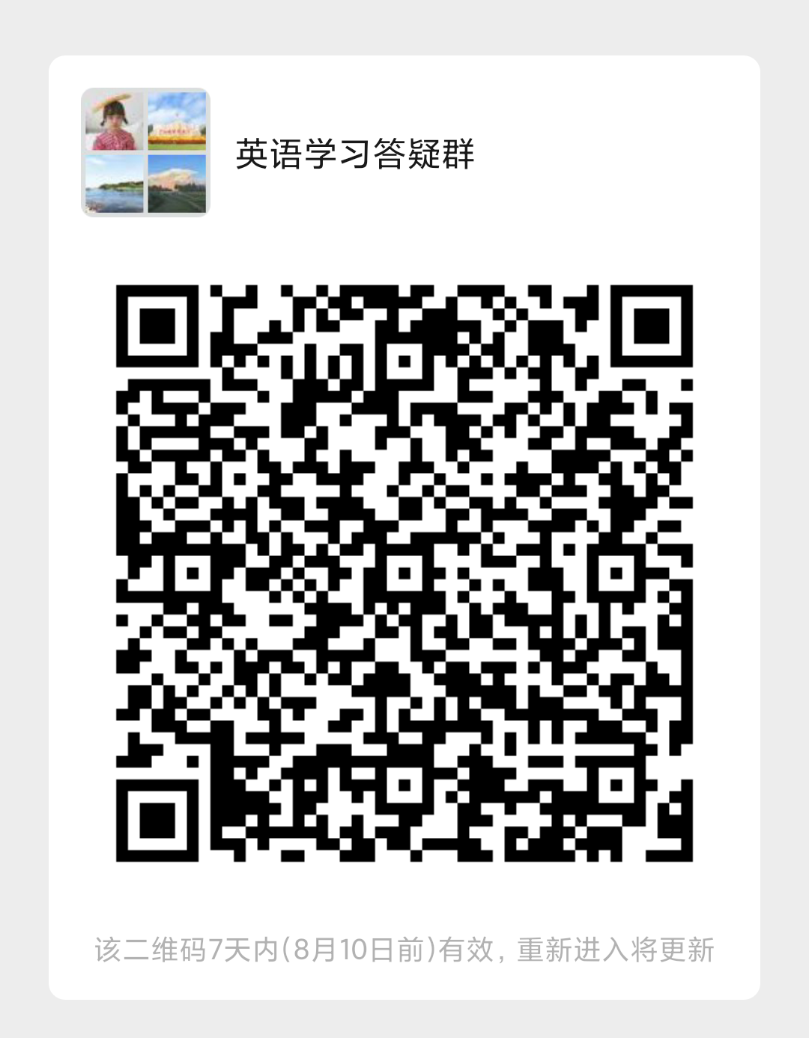
经验总结：
1.如果评定结果是慕课，又想上博士英语的话，建议秋季学期先学习博士英语，春季学期学习慕课；
（选课人较少，任务量分散较好完成）
2.博士英语课程的任务比较琐碎，根据老师的不同可能作业量会有很大的不同，可以提前询问师兄师姐，尽量不要踩雷；
3.笔试成绩占比较重，大家可以通过刷题的方式了解题型、题量和难度；（学校打印店卖的有题集，也可以大批量从网上打印）

Slide 20

THANKS

